Slide 1
ALGORITMA DAN PEMROGRAMAN
FOR LOOPING
Oleh: Maulana Adam Sahid
(18/431735/SV/15706)

Slide 2

DO YOU KNOW
WHAT LOOPING IS?

Slide 3

PENGERTIAN
LOOPING/PENGULANGAN
Pengulangan/looping adalah sebuah instruksi pemrograman yang mengeksekusi sekumpulan instruksi-instruksi di dalamnya secara iteratif hingga berhenti ketika sudah mencapai pada suatu kondisi tertentu.

Slide 4

THEN, WHAT IS
FOR LOOPING?

Slide 5


FOR LOOPING
For looping adalah suatu tipe pengulangan yang di dalamnya didefinisikan bagaimana kondisi mula-mula (A) sekumpulan perintah dijalankan, kapan kondisi berakhir (B) sekumpulan perintah tersebut dihentikan, dan juga bagimana inkrementnya dalam tiap iterasi (C).
for (int i=0; i<9; i=i+2) {
cout << i << endl;
}

Slide 6

FOR LOOPING
FLOWCHART

Slide 7
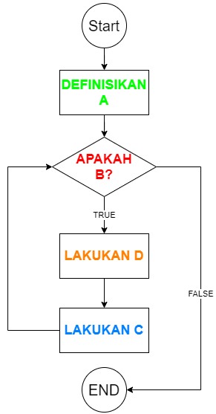
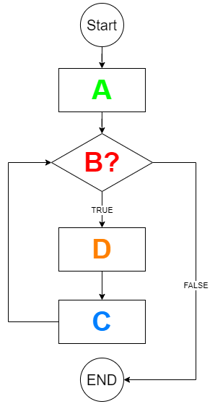
FLOW CHART
FOR LOOPING
A
B
C
for (int i=0; i<9; i=i+2) {
cout << i << endl;
}
D

Slide 8
FOR LOOPING
IN PYHTON

Slide 9

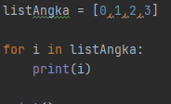


FOR LOOPING
DALAM PYTHON
CODE
LUARAN
For dalam Bahasa pemrograman Phyton sekilas mirip dengan for dalam pemrograman lain. Tetapi ternyata agak sedikit berbeda.
Dalam Phyton, instruksi for dituliskan dengan statement “untuk tiap {variabel} dalam list {LIST/ITERATOR} berikut lakukan hal berikut:”.
Kemudian diikuti dengan perintah-perintah yang ingin direpetisi yang diawali dengan satu tab indentasi terlebih dahulu dalam tiap-tiap barisnya. Dan untuk mengakhirinya ditutup dengan baris baru tanpa indentasi seperti mengakhiri perintah-perintah dalam phyton lainnya.
Indentasi sangat penting dalam Bahasa Pemrograman Phyton.

Slide 10
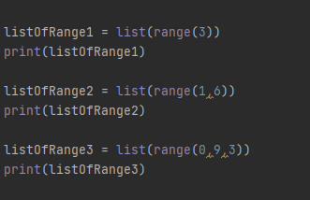
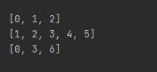
FOR LOOPING
DENGAN RANGE()
Dalam Python terdapat fungsi bawaan, yaitu “range()”. Fungsi ini ketika dijalankan akan mengembalikan sebuah urutan angka yang berurutan dan berpola. Atau bisa dibilang sebuah sequence angka yang berderet aritmatik.
Format Pemanggilan
Fungsi “range()”
Jika hanya dengan 1 argument:
range(stop)
Nilai Default:
start = 0
step = 1
Jika dengan 2 buah arguments:
range(start, stop)
Nilai Default:
step = 1
Jika dengan 3 buah arguments:
range(start, stop, step)

Slide 11

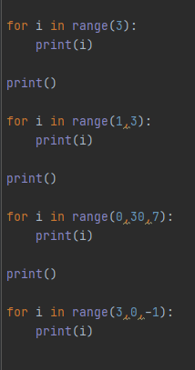
CONTOH PENERAPAN
FOR DENGAN RANGE()

Slide 12
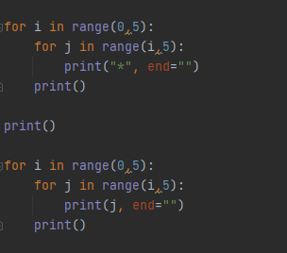
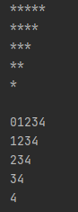
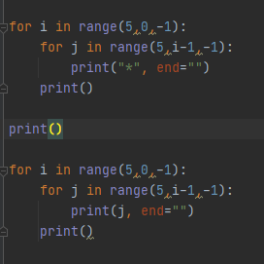
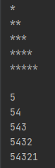
NESTED
FOR LOOPING
Nested looping atau pengulangan bersarang adalah sebuah instruksi pengulangan yang didalamnya sendiri terdapat sebuah instruksi pengulangan yang lainnya.

Slide 13
THANK YOU SO MUCH For Your Attentions! :D

Slide 14

ANY QUESTION?
Feel free to ask something!
YOU ARE VERY WELCOMED TO ASK :’)

